Slide 1
GIÁO DỤC CÔNG DÂN LỚP 9

Slide 4
BÀI 2.
BÀI 2.
BÀI 2.
TỰ CHỦ
TỰ CHỦ
TỰ CHỦ

Slide 5
- Hiểu được thế nào là tự chủ
Yêu cầu cần đạt
- Nêu được biểu hiện của người có tính tự chủ
- Hiểu được vì sao con người cần phải biết tự chủ
- Có khả năng làm chủ bản thân trong học tập, sinh hoạt
- Có ý thức rèn luyện tính tự chủ

Slide 6
BÀI HỌC
02
01
03
04
NỘI DUNG
BÀI HỌC
ĐẶT
VẤN ĐỀ
DẶN DÒ
BÀI TẬP

Slide 7
01
ĐẶT
VẤN ĐỀ

Slide 8
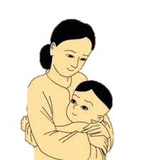
01 ĐẶT VẤN ĐỀ
1. Một người mẹ
Bà Tâm có một người con trai đã trưởng thành tên là là M. Anh là một người đi biển giỏi và là trụ cột trong gia đình. Khi bà Tâm nhận thấy con có những dấu hiệu không bình thường thì M đã nghiện ma tuý từ lâu, bị nhiễm HIV/ AIDS. Biết tin bà Tâm choáng váng, đau khổ đến mất ăn mất ngủ vì thương con. Mặc dù đau đớn, nhưng bà không khóc trước mặt con. Bà còn tích cực giúp đỡ những người có HIV/ ADIS khác và vận động gia đình những người này không xa lánh mà gần gủi, chăm sóc họ.

Slide 9
Câu hỏi: Bà Tâm đã làm gì trước nỗi bất hạnh to lớn của gia đình?
Câu trả lời: Bà Tâm choáng váng, đau khổ đến mất ăn mất ngủ vì thương con. Mặc dù đau đớn nhưng bà không khóc trước mặt con nén chặt nỗi đau để chăm sóc con. Bà tích cực giúp đỡ những người bị nhiễm HIV/ADIS khác và vận động gia đình của những người này không xa lánh mà gần gũi, chăm sóc họ.
Câu hỏi: Theo em bà tâm là người như thế nào?
Câu trả lời: Bà Tâm là một người biết làm chủ bản thân mình điều khiển được những suy nghĩ, tình cảm và hành vi của minh trong mọi hoàn cảnh, tình huống, luôn có thái độ bình tĩnh, tự tin và biết điều chỉnh hành vi của mình.

Slide 10
01 ĐẶT VẤN ĐỀ
2. Chuyện của N
N là con út trong một gia đình khá giả, được bố mẹ rất cưng chiều. Lúc đầu N là một học sinh ngoan và học khá. Nhưng sau đó, N bị bạn bè xấu rủ rê theo chúng tập hút thuốc lá , uống bia, đua xe máy và chơi các trò nguy hiểm khác. N trốn học liên miên, vì vậy cuối năm lớp chín, N thi trượt tốt nghiệp. Đúng lúc đó, một người bạn rủ N đi hút cần sa. Đang lúc buồn chán, tuyệt vọng, N liền hút thử. Cứ như vậy một lần, rồi lần nữa, N đã bị nghiện. Để có tiền chích hút, N tham gia vào một nhóm trộm cắp và bị bắt trong lúc đi ăn trộm.

Slide 11
Câu hỏi: N đã từ một học sinh ngoan đi đến chỗ nghiện ngập và trộm cắp như thế nào? Vì sao như vậy?
Câu trả lời:
+N không làm chủ được bản thân về suy nghĩ, việc làm (do bị bạn xấu rủ rê, lôi kéo).
+Thiếu suy nghĩ, không biết điều chỉnh hành vi, việc làm sai trái của mình: tiếp tục trốn học, trộm cắp, hút chích.
Câu hỏi: Cách ứng xử của bà Tâm và N khác nhau ở điểm nào?
Câu trả lời:
*Bà Tâm: làm chủ được tình cảm, thái độ, hành vi, việc làm của mình.
*N: Không làm chủ được tình cảm, thái độ, hành vi, việc làm của mình.

Slide 12
a)
Thế nào là người biết tự chủ?
02
c)
NỘI DUNG
BÀI HỌC
Rèn luyện
b)
Vì sao phải tự chủ?

Slide 13
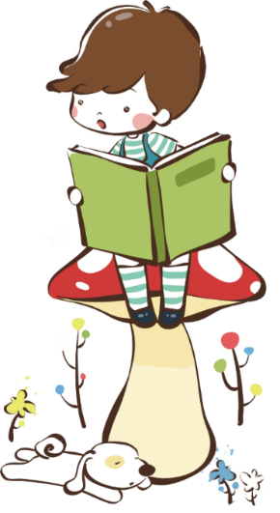
làm chủ
Người biết tự chủ là người ………..
…............, làm chủ suy nghĩ, tình cảm và ................. của mình trong mọi hoàn cảnh, tình huống.
bản thân
1)
Thế nào
là tự chủ?
hành vi

Slide 14
1. Dù ai nói ngã nói nghiêng
Lòng ta vẫn vững như kiềng ba chân
2. Đừng ăn thỏa đói, đừng nói thỏa giận
3. Gần bùn mà chẳng hôi tanh mùi bùn
4. Chim khôn hót tiếng rảnh rang
Người khôn nói tiếng dịu dàng dễ nghe
5. Ai ơi giữ chí cho bền
Dù ai xoay hướng đổi nền mặc ai
6. Chắc như đinh đóng cột
7. Lời nói chẳng mất tiền mua
Lựa lời mà nói cho vừa lòng nhau.
8. Uốn lưỡi bảy lần trước khi nói
Trong cuộc sống hàng ngày, các em đã tự chủ chưa?
Nêu một số câu ca dao tục ngữ nó về tự chủ?
Kể một số trường hợp bản thân đã không tự chủ?

Slide 15
làm chủ
Người biết tự chủ là người ………..
…............, làm chủ suy nghĩ, tình cảm và ................. của mình trong mọi hoàn cảnh, tình huống.
bản thân
1)
Thế nào
là tự chủ?
hành vi
Biểu hiện: Biết kiềm chế cảm xúc, bình tĩnh, tự tin, không nao núng hoang mang khi gặp khó khăn, không bị lôi kéo trước những áp lực tiêu cực và biết tự ra quyết định cho mình.

Slide 16
Chủ nhật, Hằng được mẹ cho đi chơi phố. Qua các cửa hiệu có nhiều quần áo mới đúng mốt, bộ nào Hằng cũng thích. Em đòi mẹ mua hết bộ này đến bộ khác làm mẹ rất bực mình. Buổi đi chơi phố mất vui.
Em hãy nhận xét việc làm của Hằng. Em sẽ khuyên Hằng như thế nào?
Bài 3 - sgk/8
Trả lời
-Việc làm của Hằng biểu hiện của một người không có tính tự chủ, đúng ra Hằng chỉ nên chọn một bộ, đằng này bộ nào Hằng cũng thích, hành vi của Hằng đã làm mẹ bực mình.
- Em sẽ khuyên Hằng: Bạn làm như vậy là không nên, vì mẹ không thể chiều theo ý thích của Hằng để mua hết những bộ nào Hằng thích được. Làm như vậy chứng tỏ Hằng không suy nghĩ chín chắn, hành vi của Hằng là sai, bạn cần phải biết rút kinh nghiệm.

Slide 17
biết sống một cách đúng đắn
Giúp ta .………….................................... và cư xử có văn hoá, có đạo đức.
2)
Vì sao phải biết tự chủ ?
tình huống khó khăn
Đứng vững trước những ....................................
và thử thách.
Không bị ngả nghiêng trước những
áp lực tiêu cực

Slide 18
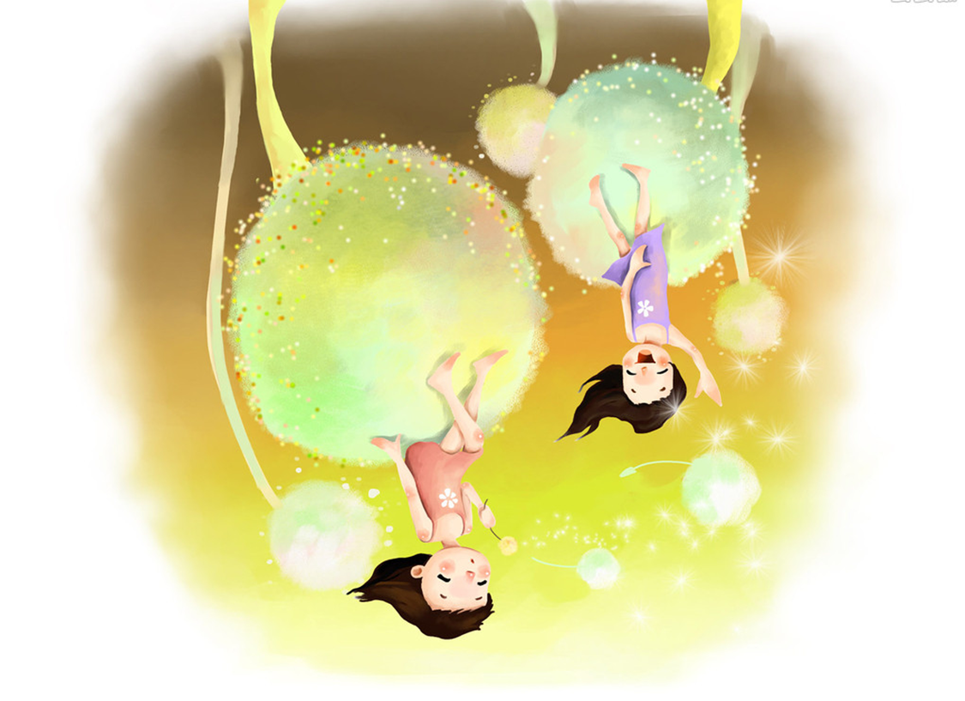
.................. trước khi nói và hành động
Suy nghĩ
Rèn luyện
Sau mỗi việc làm cần ......................., lời nói và hành động của mình đúng hay sai và kịp thời ....................
………………
xem lại thái độ
rút kinh nghiệm,
sửa chữa

Slide 19
03
BÀI TẬP

Slide 20
Những hành vi nào sau đây thể hiện tính tự chủ?
a) Người tự chủ biết tự kiểm chế những ham muốn của bản thân ;
b) Không nên nóng nảy, vội vàng trong hành động ;
c) Người tự chủ luôn hành động theo ý mình ;
d) Cần biết điều chỉnh thái độ, hành vi của mình trong các tình huống khác nhau ;
đ) Người có tính tự chủ không cần quan tâm đến hoàn cảnh và đối tượng giao tiếp ;
e) Cần giữ thái độ ôn hoà, từ tốn trong giao tiếp với người khác.

Slide 21
04
DẶN DÒ

Slide 22
- Các em làm những bài tập còn lại
- Học bài 2, chuẩn bị bài 3

Slide 23
Cảm ơn các em đã theo dõi!

